Slide 1

DER Verein und Trainer als Gesundheitsanbieter

Slide 2
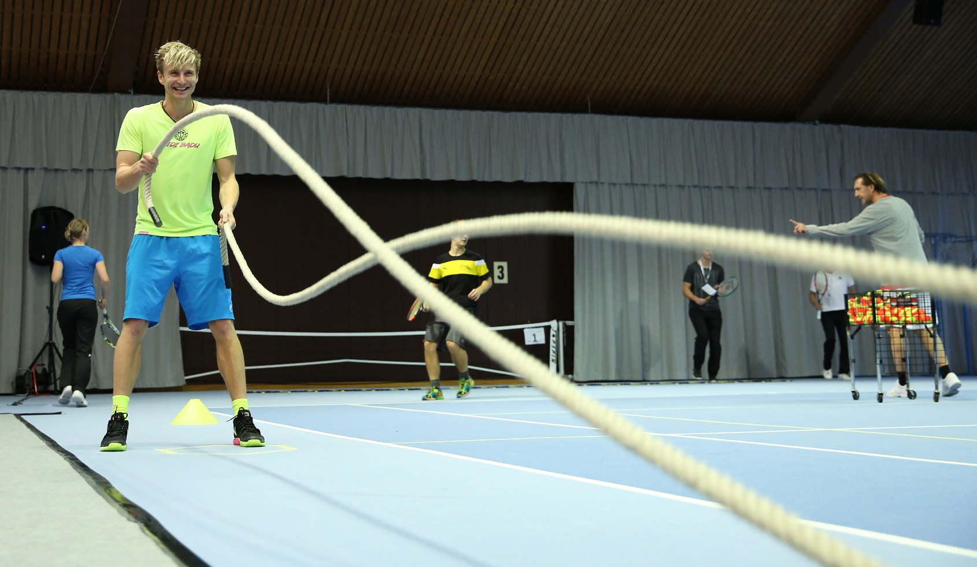
Präventionskurs
zur Reduzierung von Bewegungsmangel durch
Gesundheitssportliche Aktivität
Notes:
WHO-Empfehlung: Minimalbeanspruchung durch körperlich-sportliche Aktivität von 800–1000 kcal pro Woche zusätzlich zur normalen
Alltagsaktivität: Industrialisierte Länder: Nur 10-20% der erwachsenen Bevölkerung erreicht dies (1-2x pro Woche Sport und Bewegung würde schon ausreichen)

Slide 3
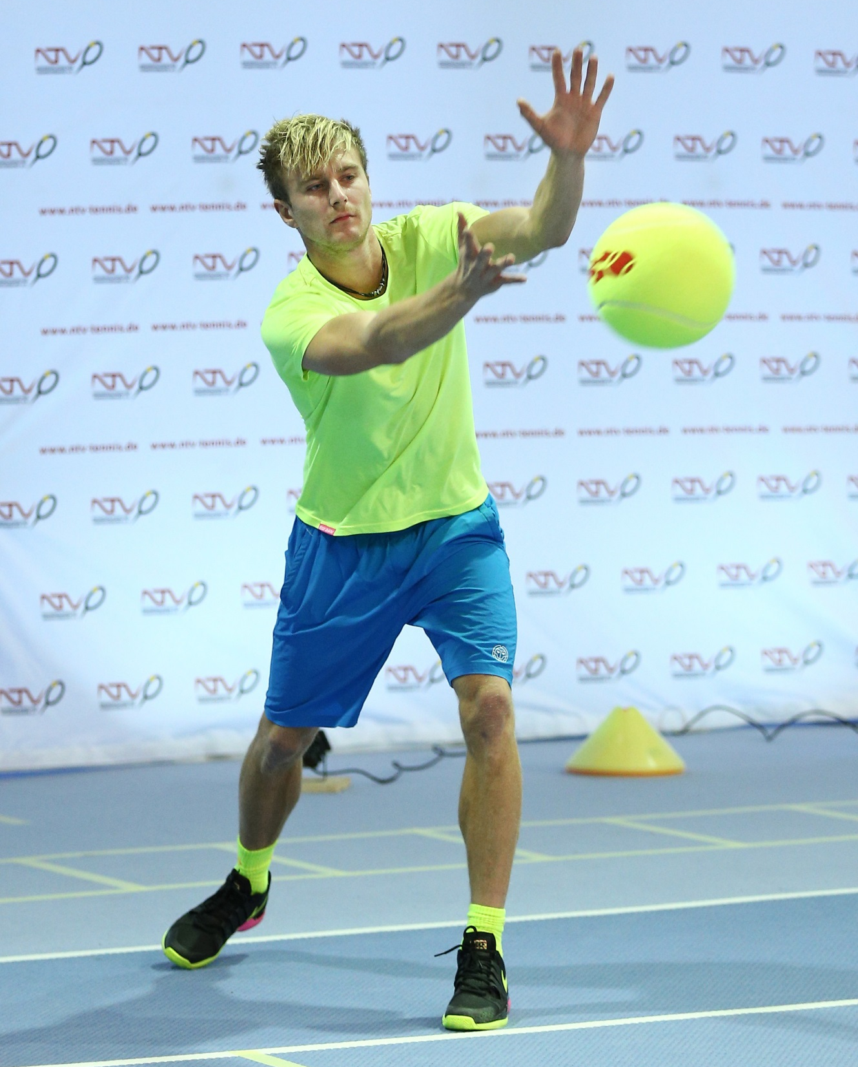
Gesund mit
Tennis

Slide 4
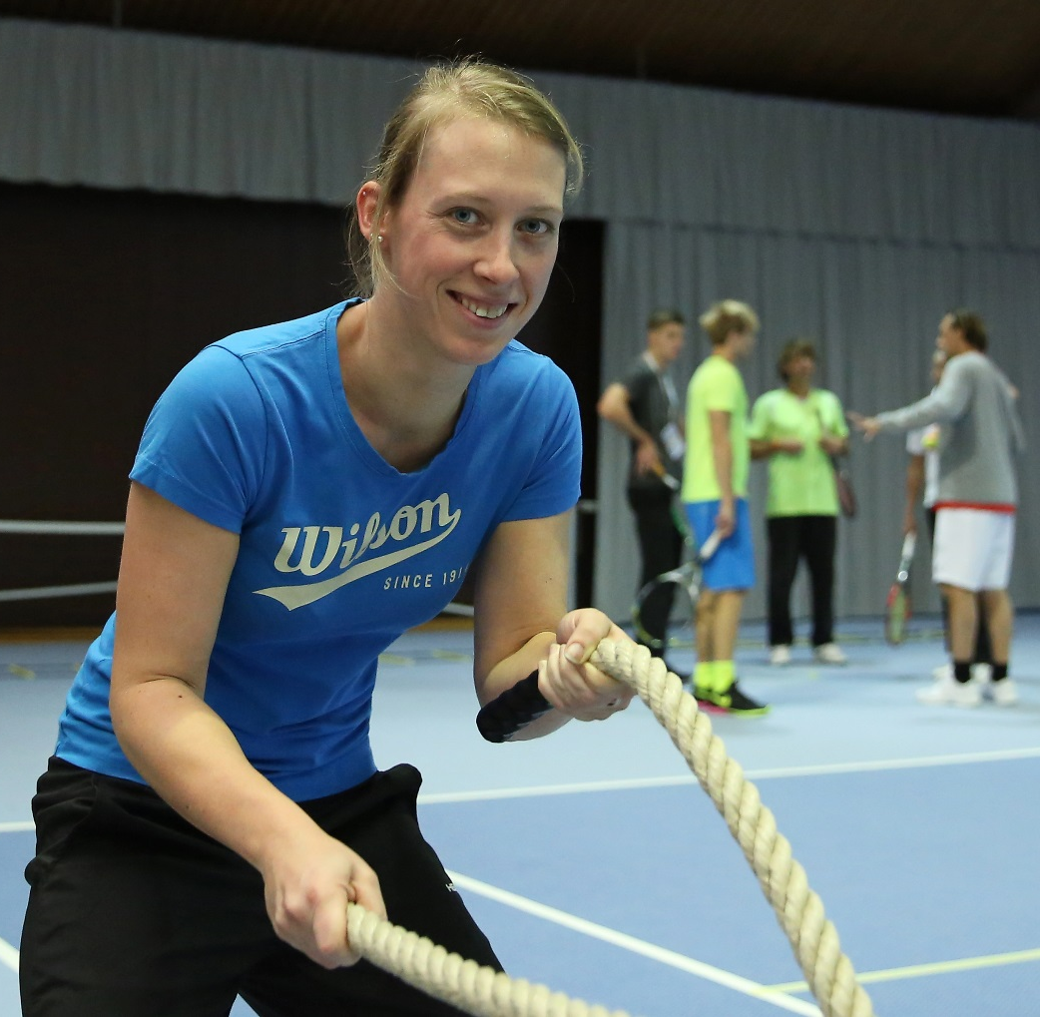
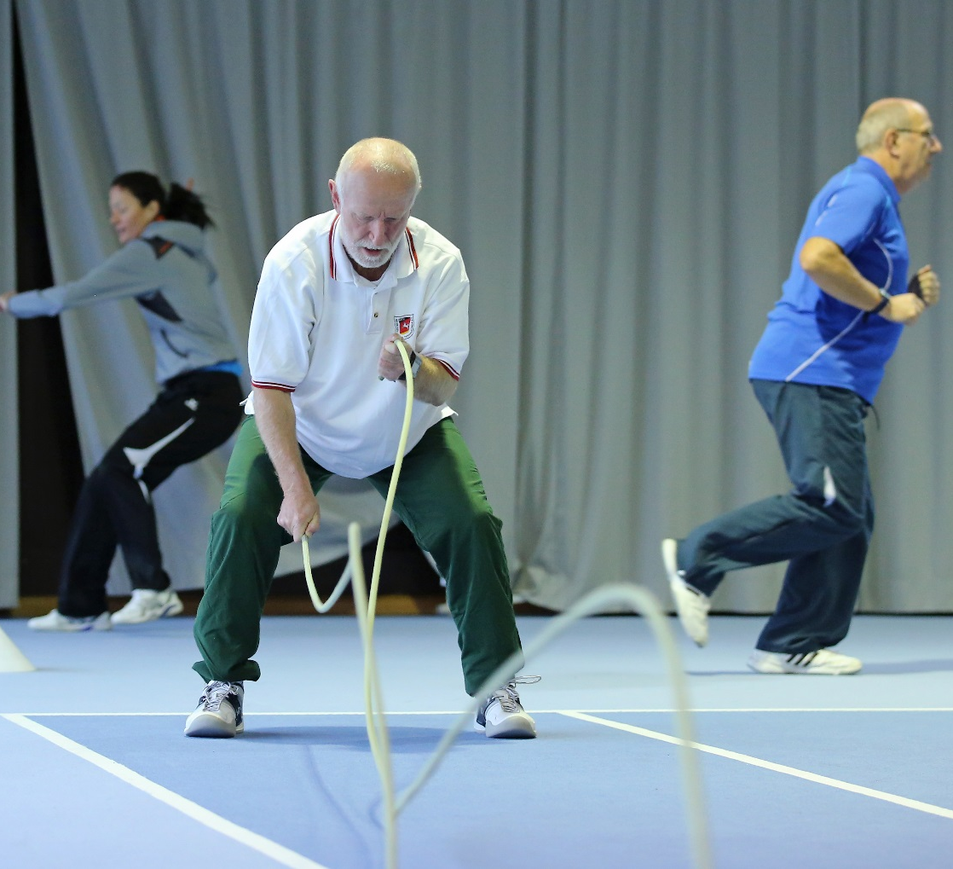
Für Jung und Alt

Slide 5
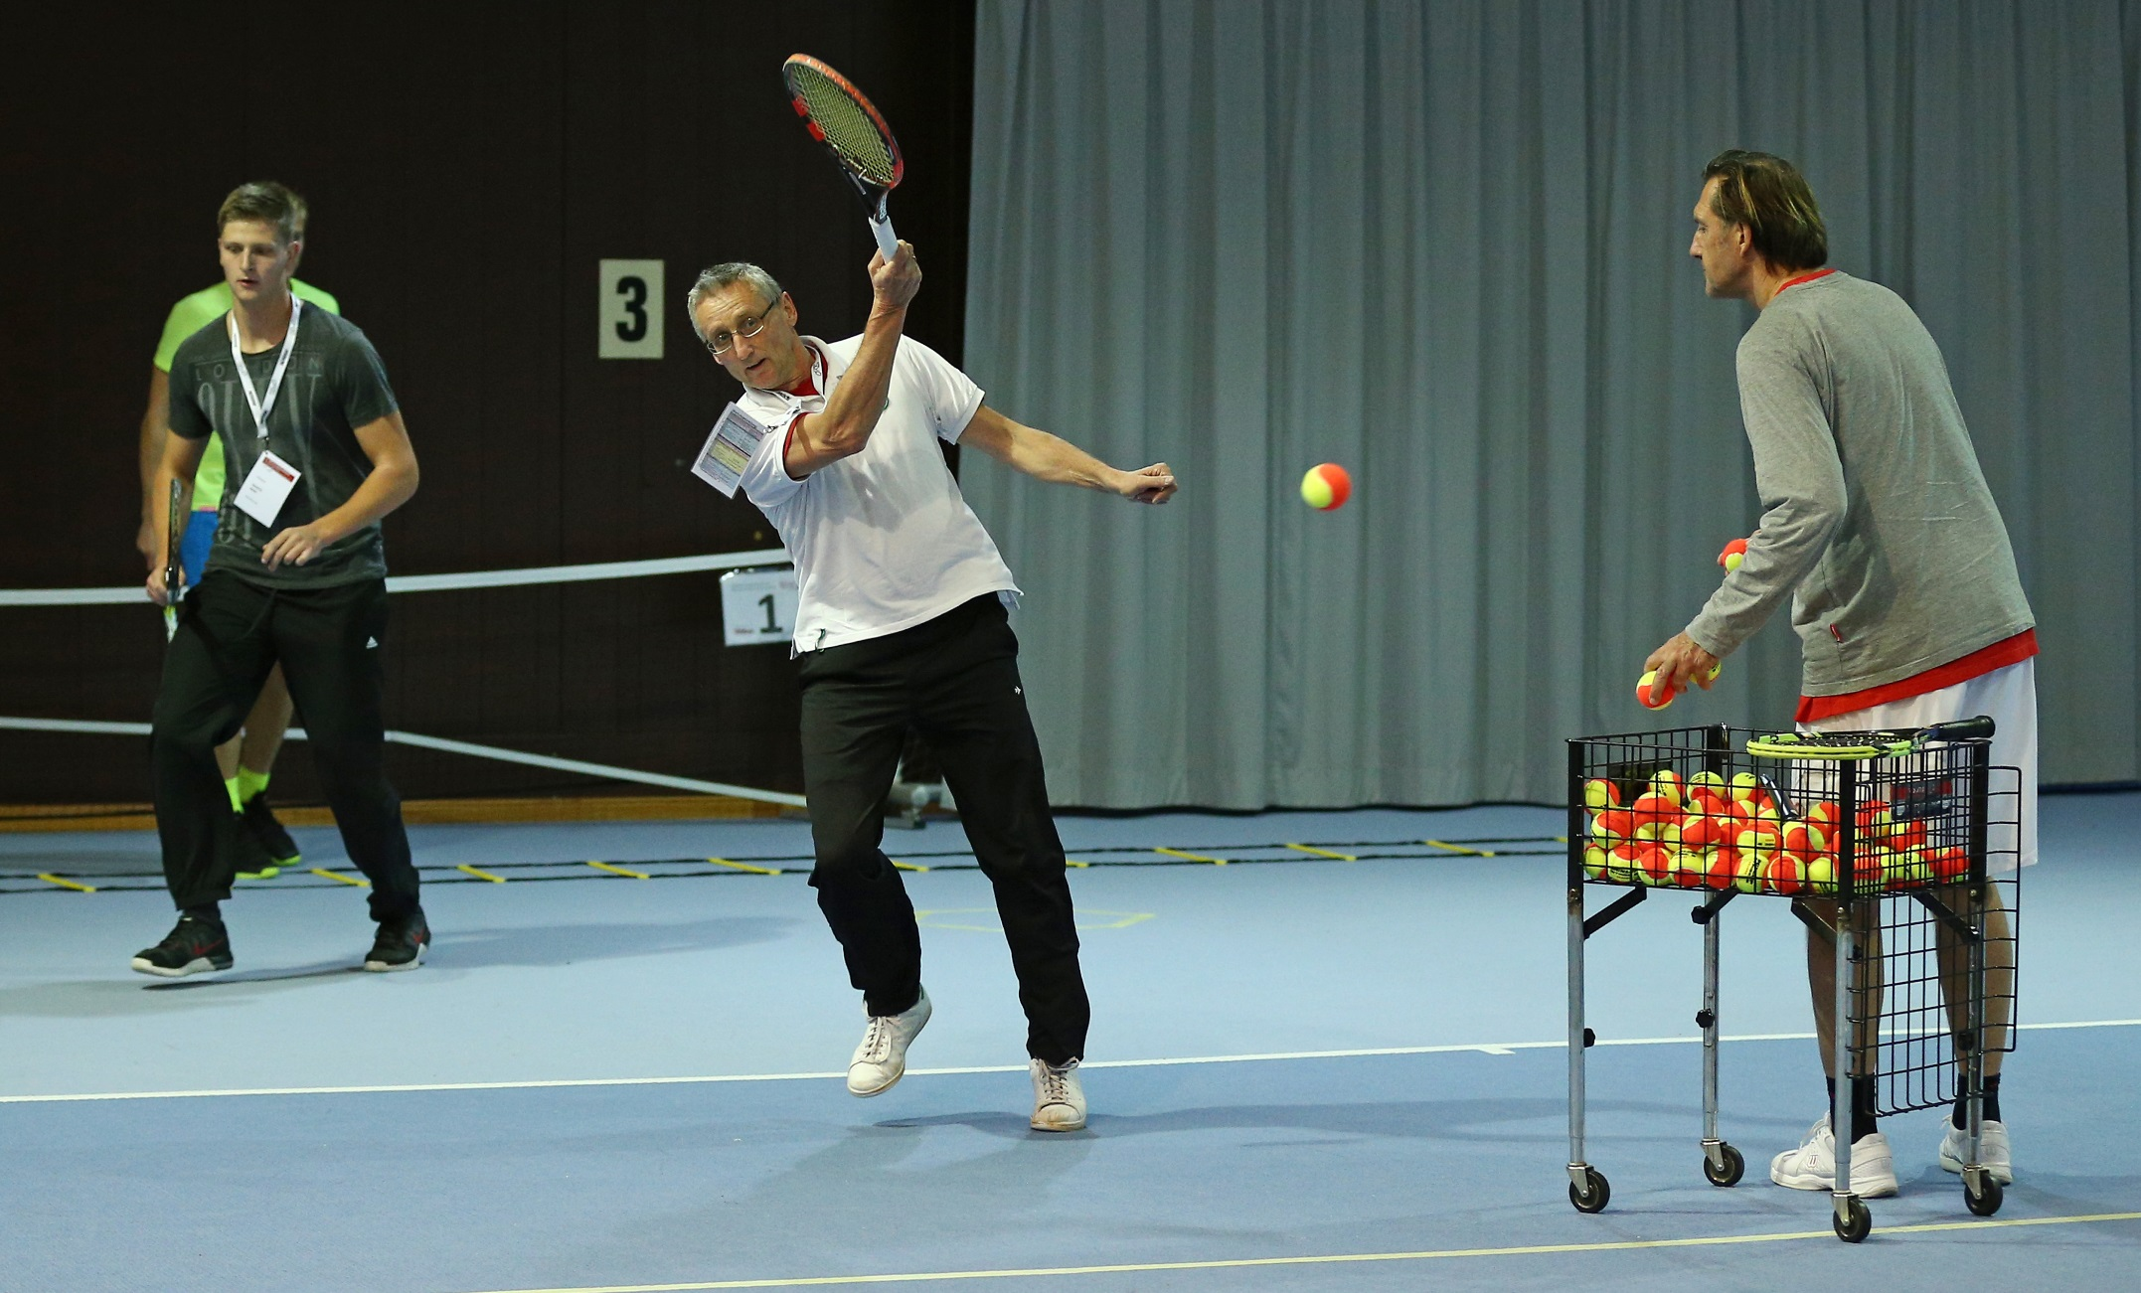

Auf dem Tennisplatz

Slide 6
Was ist Motion on Court - Prävention
wissenschaftlich evaluiertes Gesundheitsprogramm zur Stärkung des Herzkreislaufsystems
individuelle Trainingsteuerung über optimale Trainingsherzfrequenz (mittels Pulsuhren)
in der Gruppe mit passender, motivierender Musik
unterschiedliche tennisspezifische und allgemeine Übungen und Spielformen
Notes:
Mal mit dem Tennisschläger und speziellen Methodik-Bällen, mal mit Kleingeräten und mal ohne jegliche Hilfsmittel. Für Abwechslung und Spaß ist also gesorgt und jeder kann mitmachen
Insbesondere Risikofaktoren, die im Zusammenhang mit Herz-Kreislauf-Erkrankungen stehen, wie beispielsweise die sportliche Inaktivität, sollen vermindert werden. Weitere positive Aspekte wie Verbesserung des Fettstoffwechsels, Verminderung der Diabetes-Wahrscheinlichkeit und Verminderung von Übergewicht und Adipositas kommen hinzu.

Slide 7
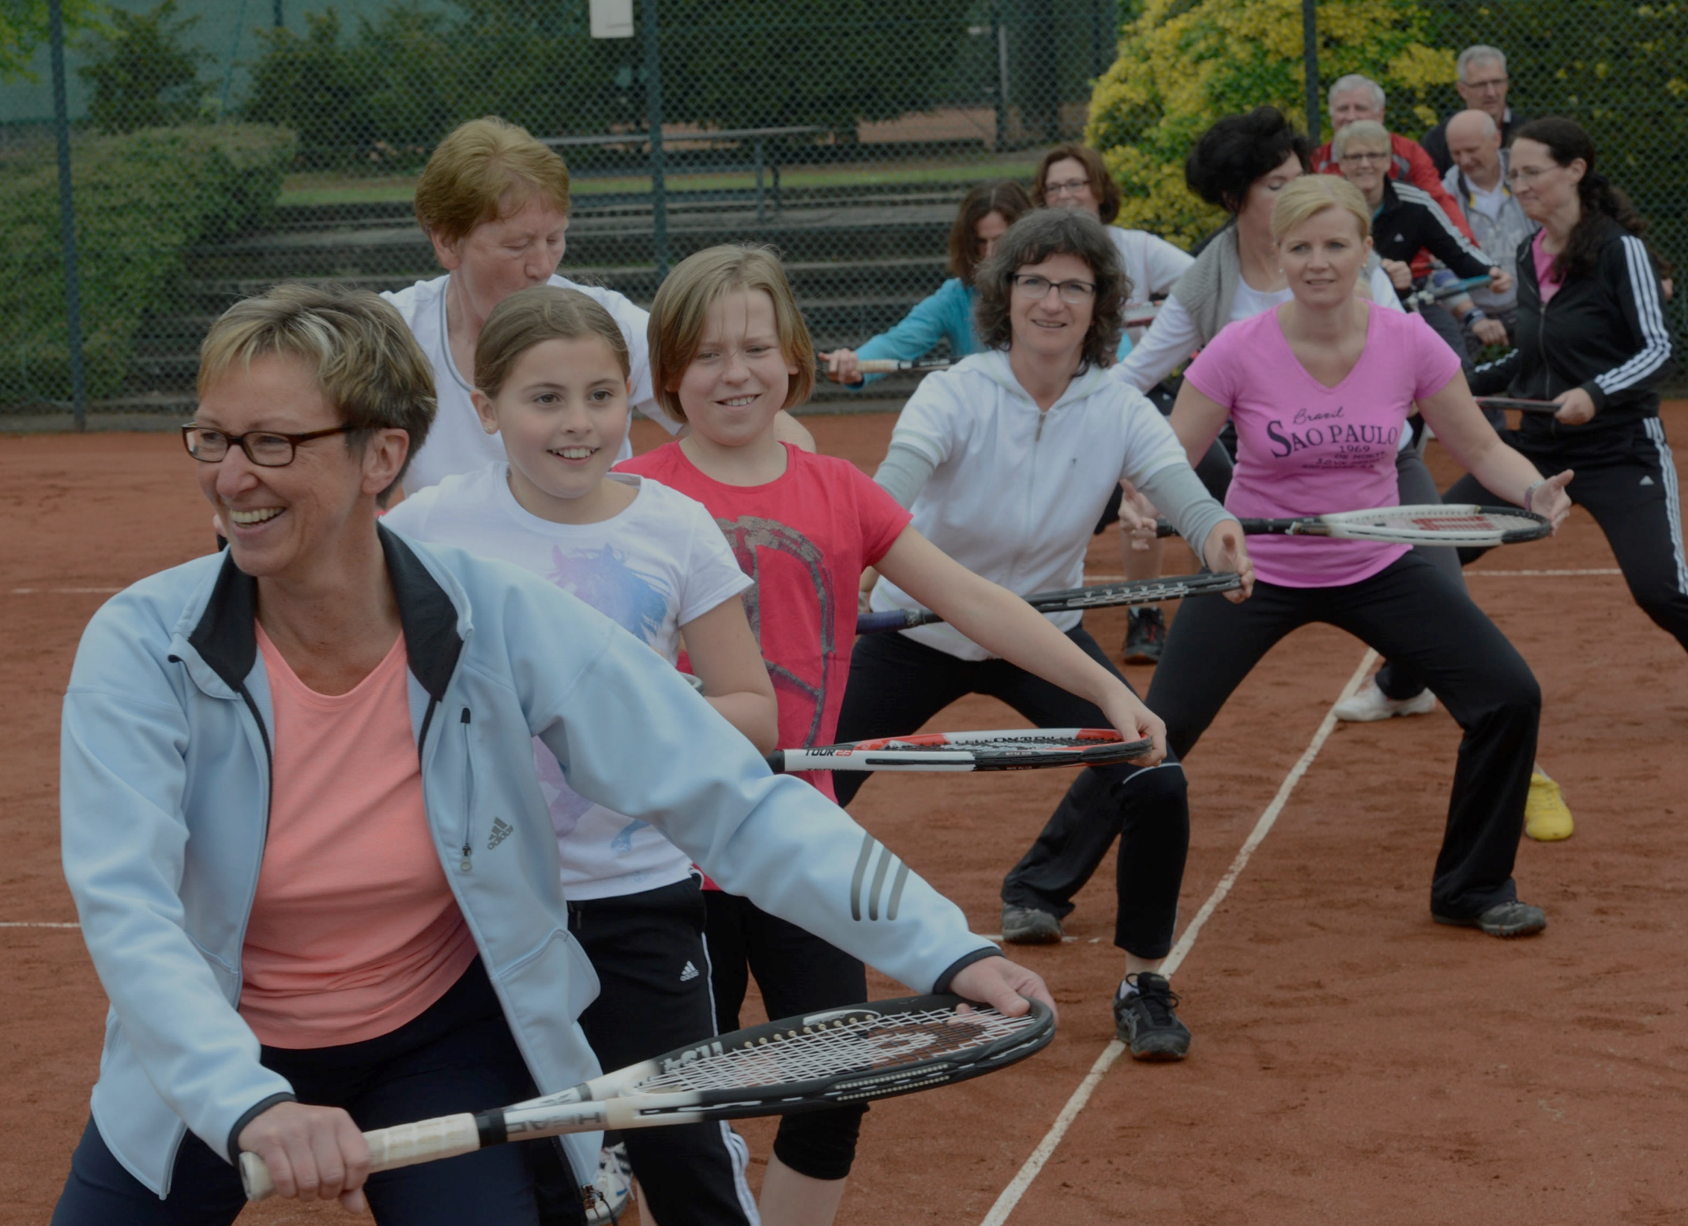
- 10 Übungseinheiten
Wöchentliche Einheit über mindestens 60 Minuten
Gruppengröße: 4-12 Teilnehmer
Im Sommer auf einem Tennisplatz, im Winter in einer Halle
Struktur eines Motion on Court – Prävention Kurses
Notes:
Sporthalle, Rasenfläche, Beachplatz, …

Slide 8
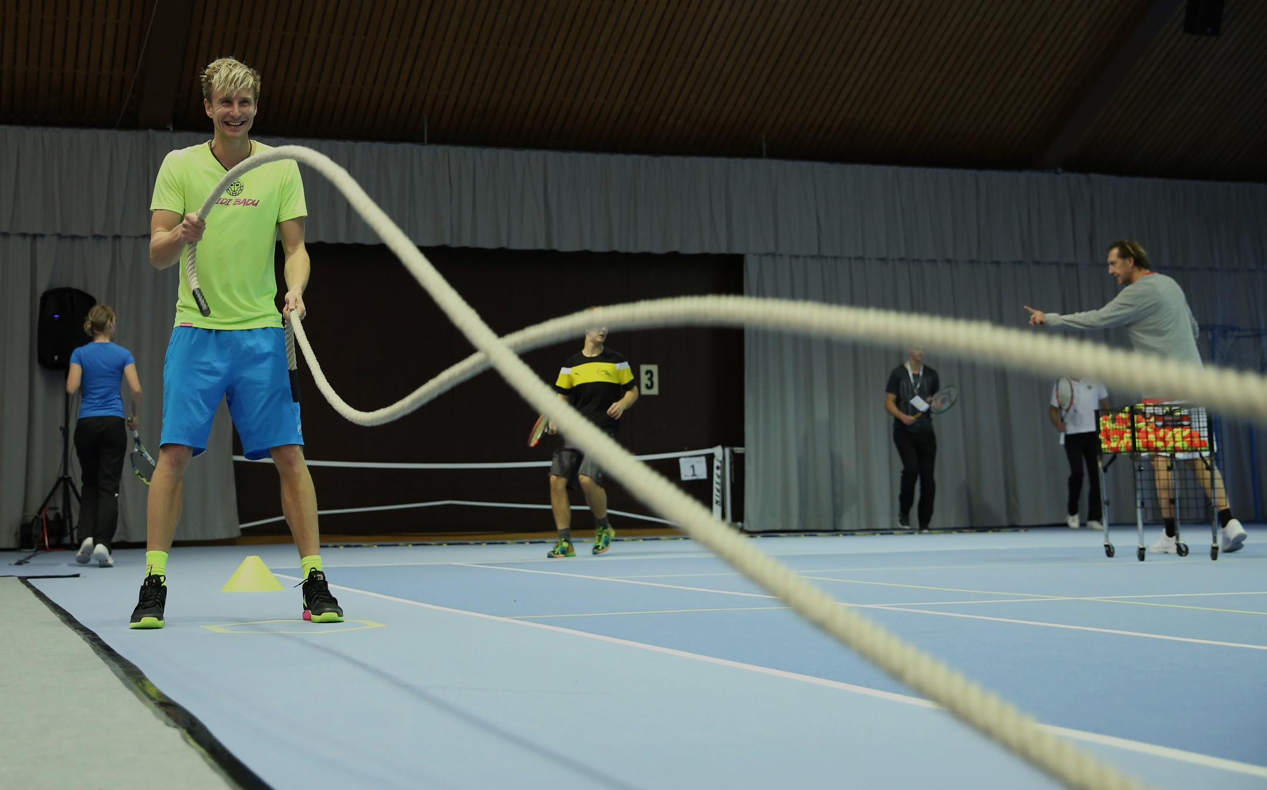
Zielgruppe
- Erwachsene beiderlei Geschlechts
- Jüngere Teilnehmer können durch modifizierte Übungen auch teilnehmen
- Besonders geeignet für Sport-
und Tennis-Wiedereinsteiger
- MÄNNER können gezielt für den Präventionssport angesprochen werden
„Wir wollen Sport für alle, wir wollen Gesundheit für alle!“
Notes:
Mit und ohne Tenniserfahrung zusammen
Bei Senioren muss die Übungsauswahl und die Belastungssteuerung anders erfolgen, als bei fitten Tennisspielern
Reaktivierung von ehemaligen Tennisspielern aus dem Tennisboom der 90er
Männer, im Gesundheitssport eher unterrepräsentiert (Nordic-Walking, Aquagymnastik,…) Aufgrund des hohen Aufforderungscharakters von Ball und Schläger sehr motivierend.

Slide 9

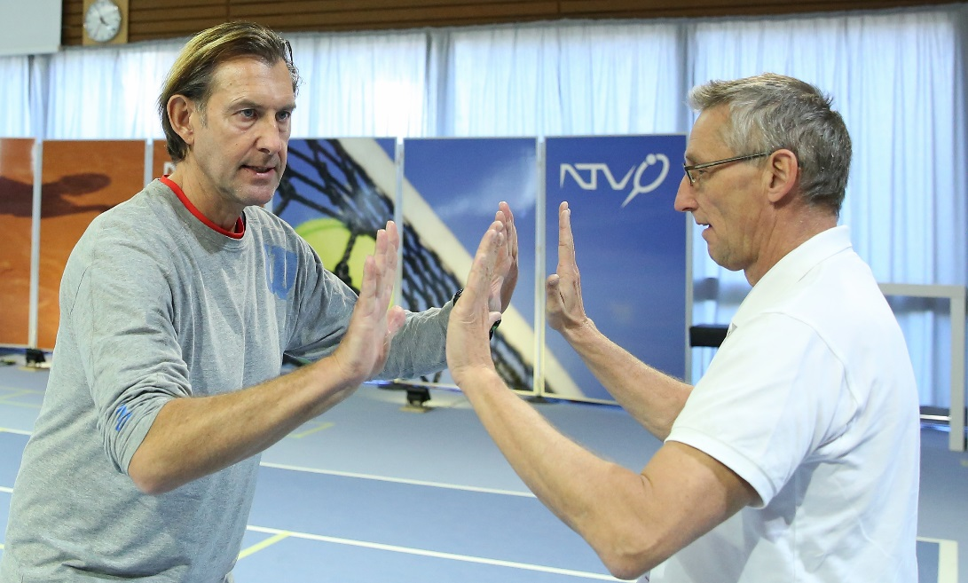
Ausgezeichnet mit dem Gütesiegel
„Sport pro Gesundheit“
Den Imagefilm zum Gütesiegel findet man unter:
http://www.sportprogesundheit.de/de/sport-und-gesundheit/service/film/

Slide 10
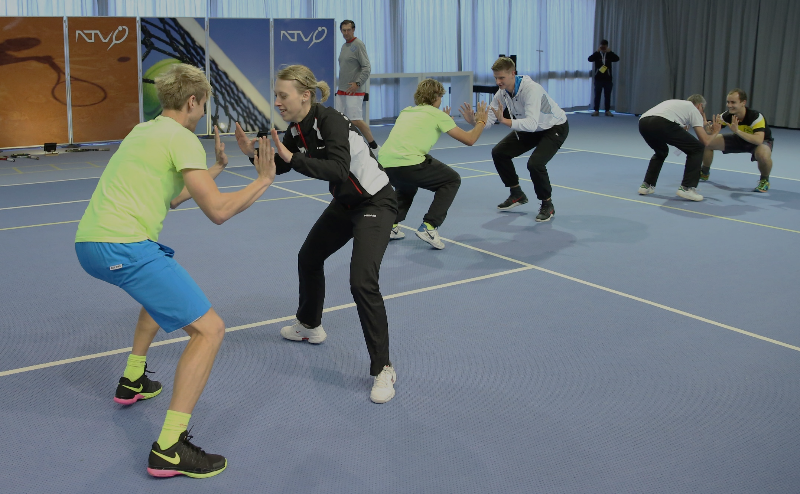
Vier spezifische Phasen
Gruppengespräch mit Wissensvermittlung und theoretischen Hintergrund
Warm-Up-Phase
Motion on Court-Phase
Cool-Down-Phase / Entspannung

Slide 11
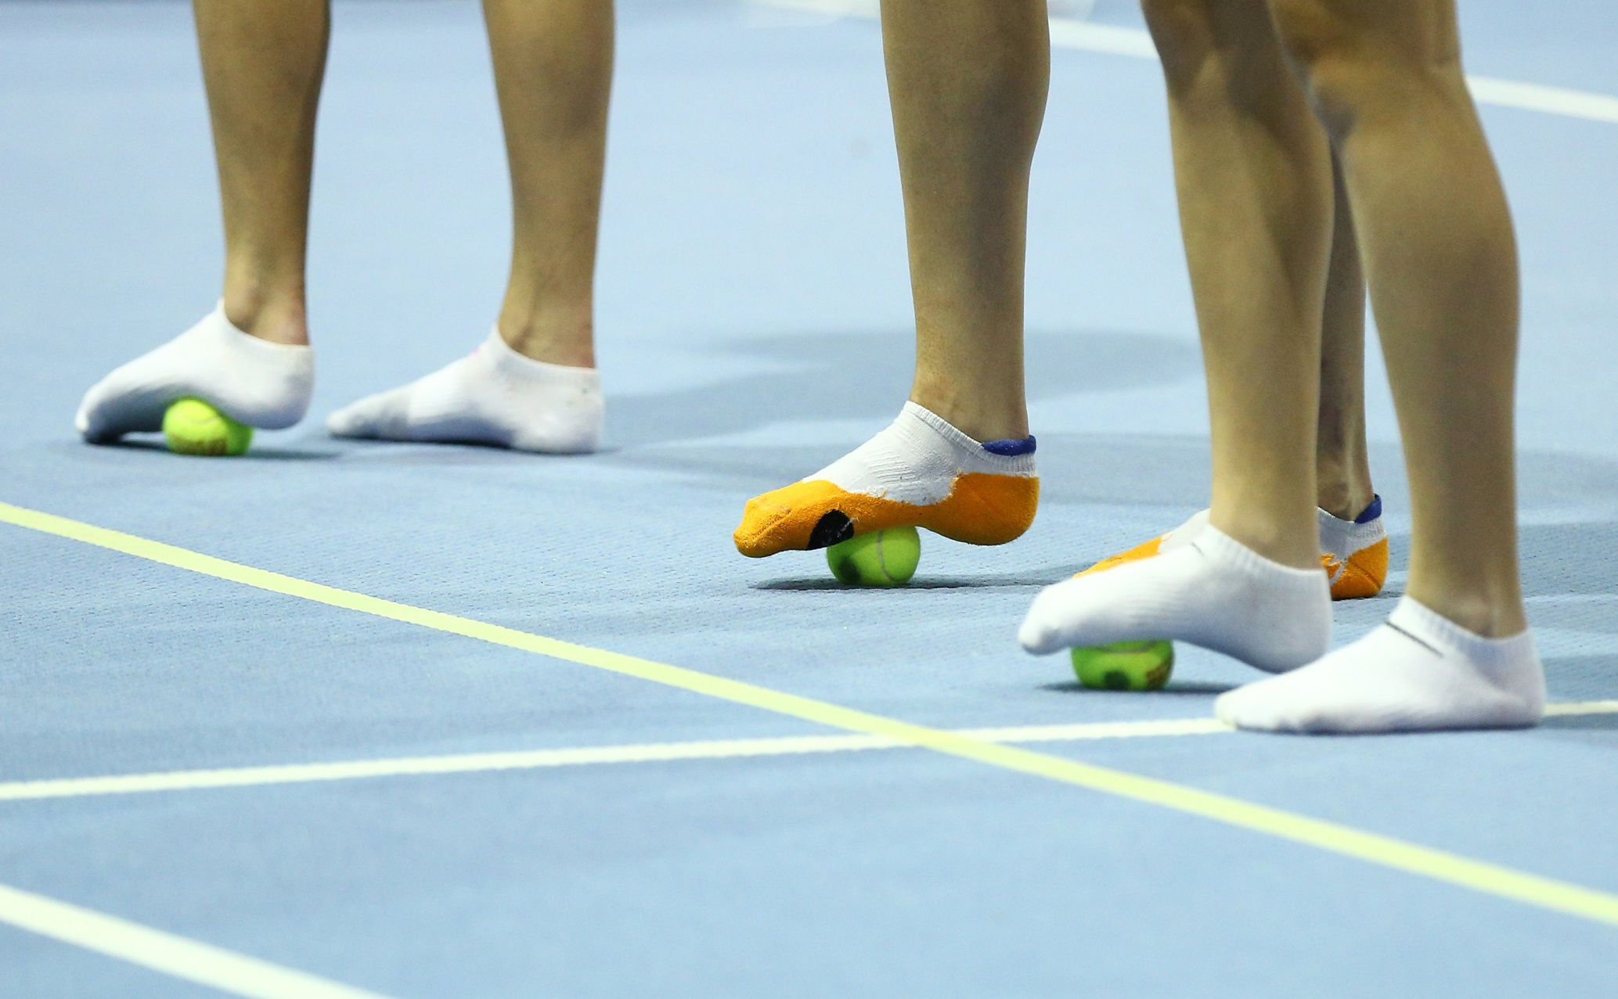
Cool-down - Beispiele
Phantasiereisen
Tennisballmassage
Übungen zur Atemregulation
Progressive Muskelrelaxation (PMR)
Faszientraining mit der Blackroll und Tennisbällen
…

Slide 12

Vorteil Tennisverein
„5“ Qualitäts-merkmale vom TC
Geeignete Sportstätten (Tennisplätze, Hallen)
Versicherungs-schutz
Qualifizierte Trainer
Presse und ÖA
Kursangebote/ Dauerangebote
Spaß in der Gesellschaft, offen für alle
Notes:
Wie kann der Verein punkten und sich gegen andere (kommerzielle) Anbieter durchsetzen?
Alle Tennisplätze in Deutschland quer hintereinander gelegt bilden eine Strecke von Berlin bis nach Barcelona.
Zudem sind sie flächendeckend verfügbar! Vorhandenes Trainingsmaterial im Verein (Schläger, Bälle, Trainingshilfen,…)
Versicherungsschutz: Nicht-Mitgliederversicherung bei der ARAG je nach Vereinsgröße zwischen 52,11 - 247,45€ jährlich.

Slide 13
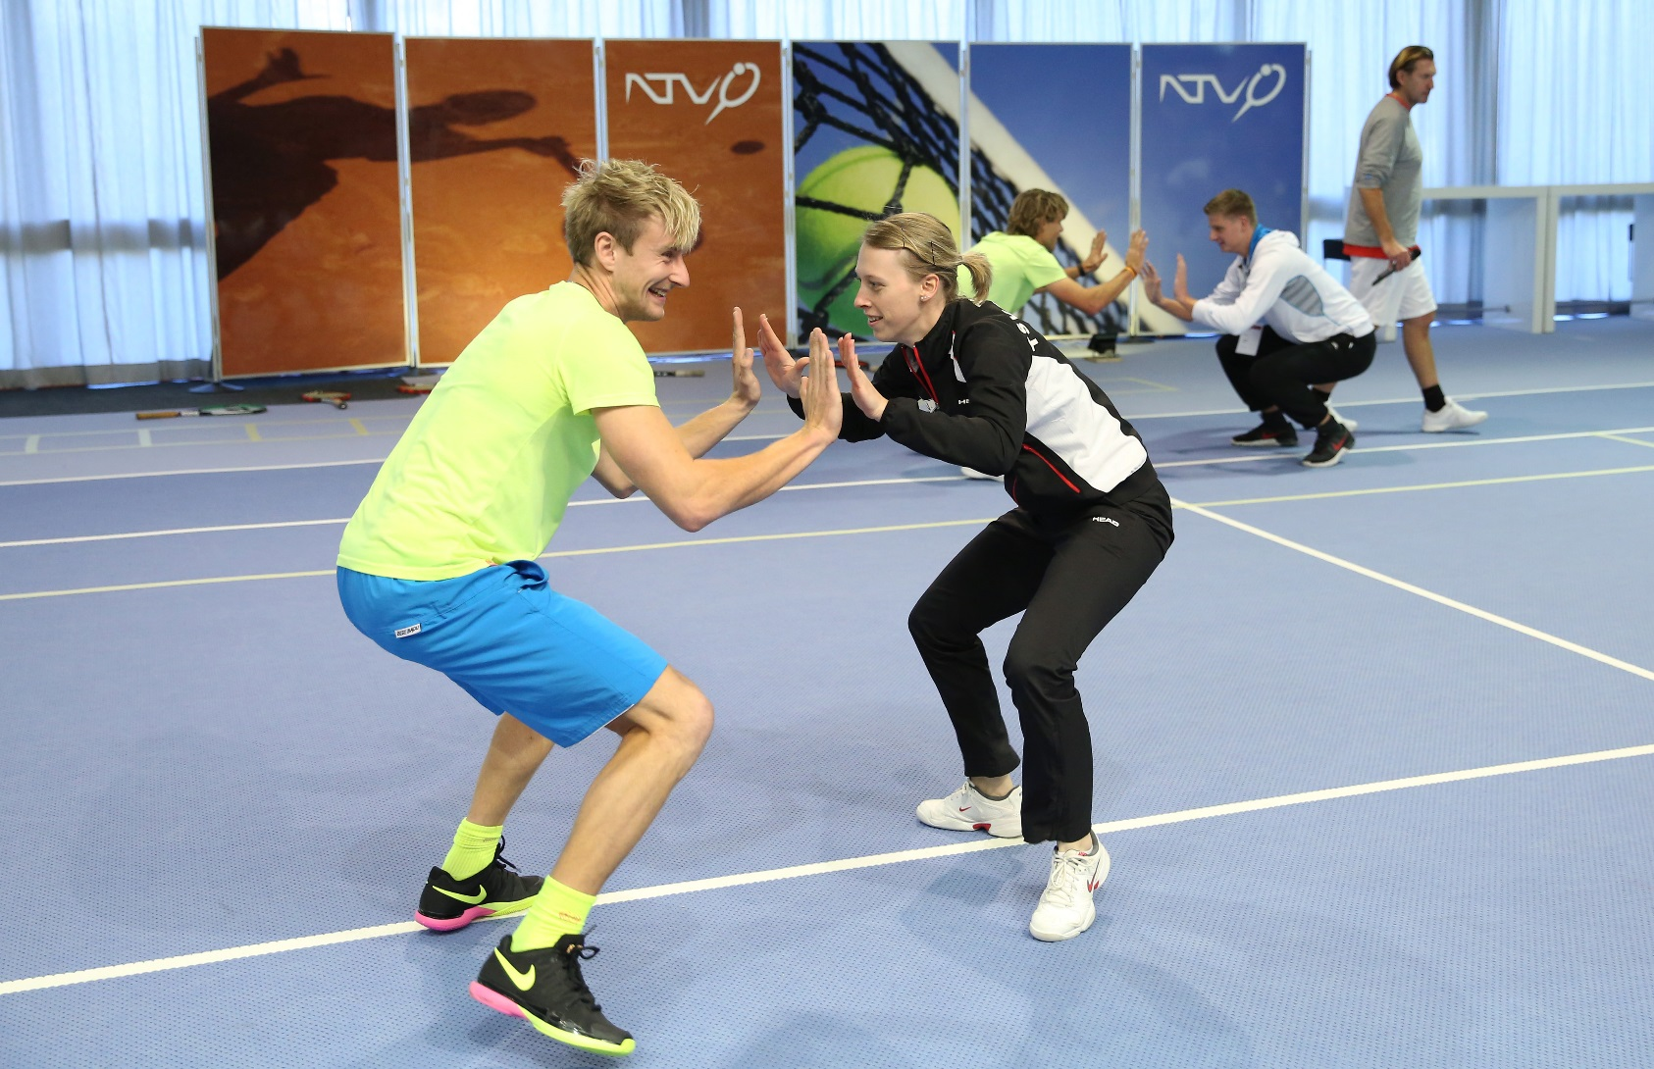
Spaß in der Gruppe

Slide 14
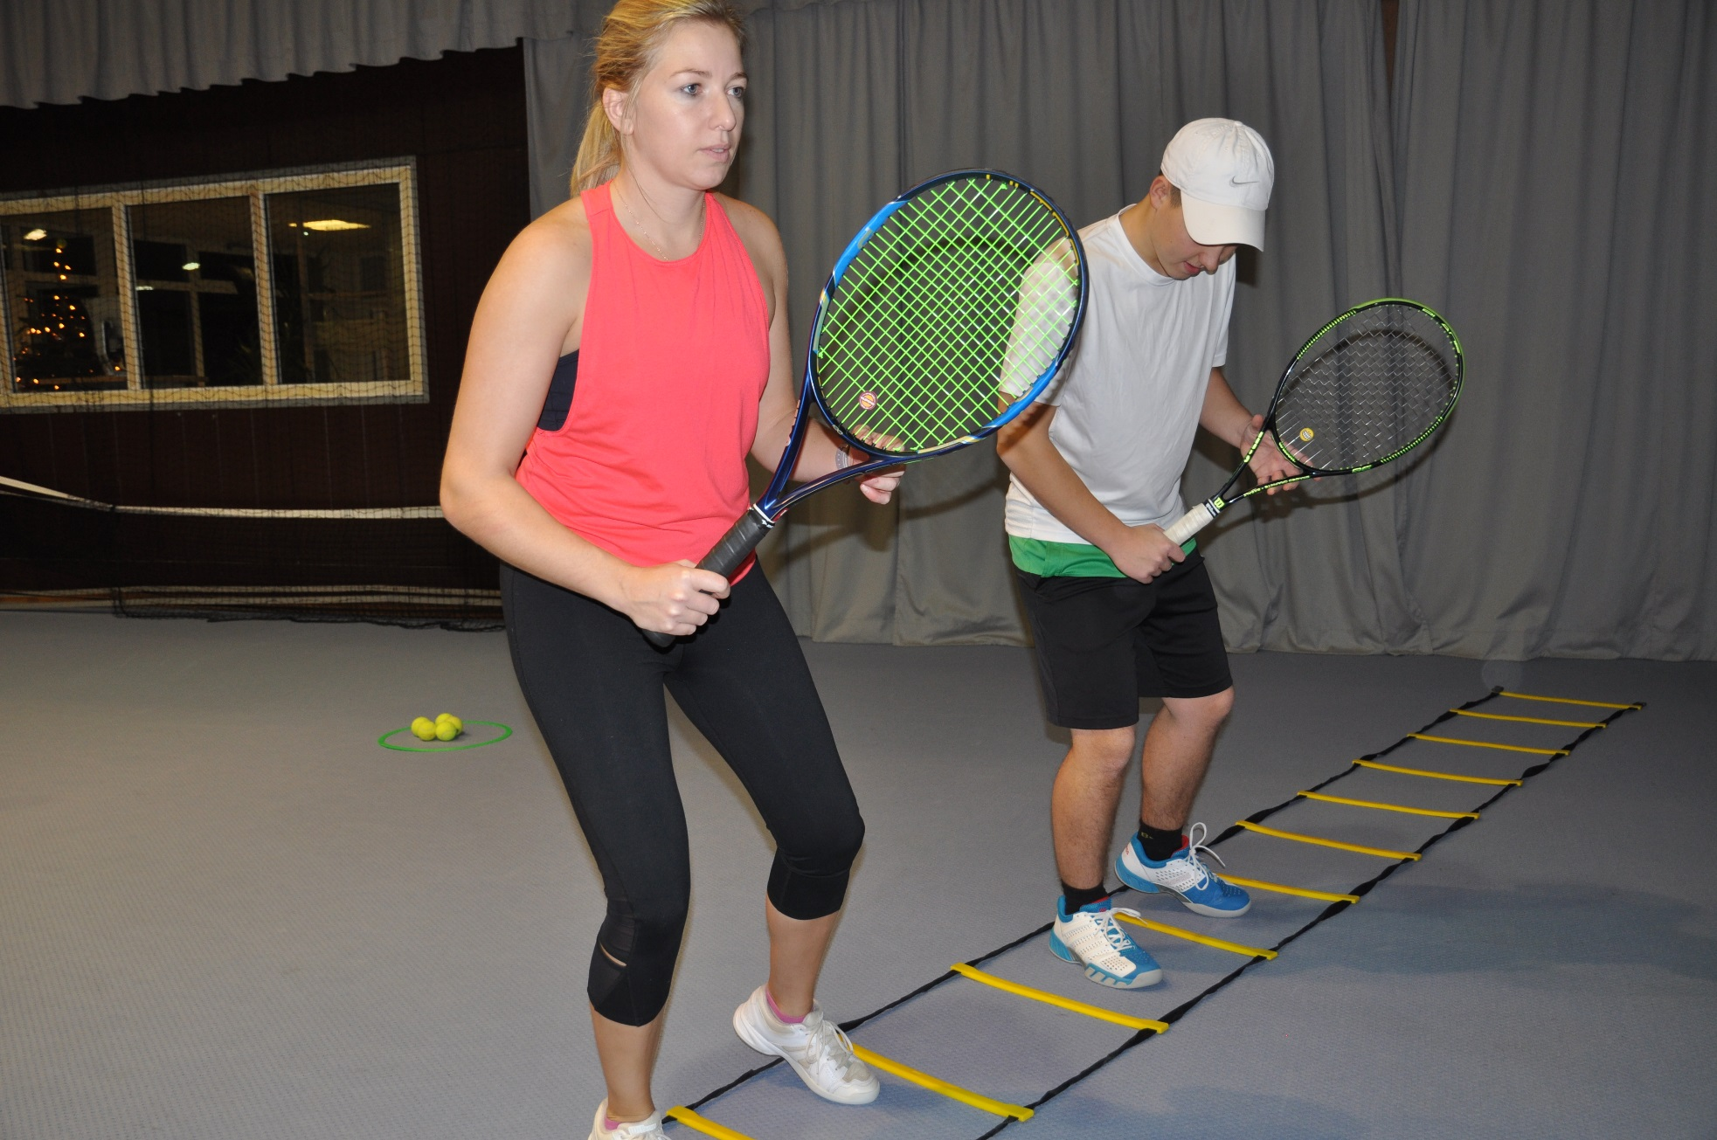
Mach mit, Sei dabei !

Slide 15
Weitere Infos unter www.motion-on-court.de

Slide 16
Kleine „Hausaufgabe“ zum Kursstart
- Ermittlung des Ruhepulses nach dem Aufstehen!
- Ausfüllen des Gesundheitsfragebogens

